Slide 1
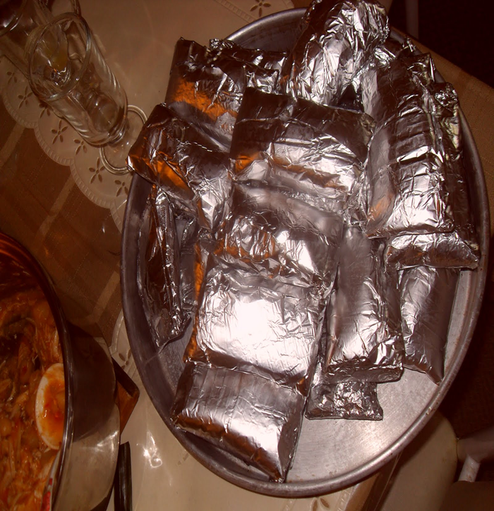
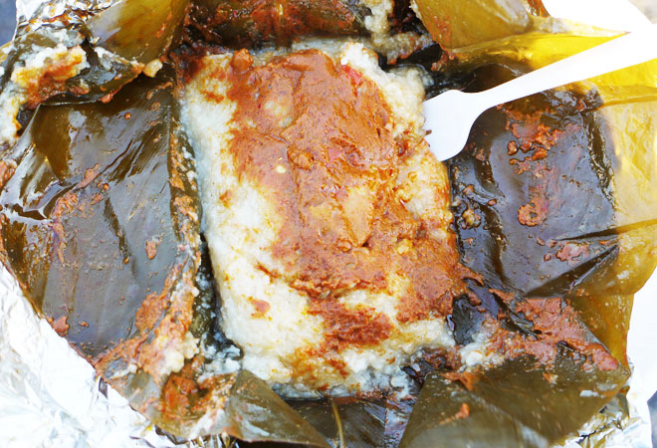
Tamales
estilo
de
San Miguel Actan
Departamento de Huehuetenago,
Guatemala-Centro America
Creado por;
Florinda Francisco

Slide 2
Ingredientes y materiales
Ingredientes
2oz de ajonjoli natural
1^1/2 de pepitorio
7lb de arroz
6 tomates
Una bara de canela
½ taza de trigo
2 cucharadas de consome de pollo
6lb de carne de puerco
Una bolsa de hojas de platano
2 taza de manteca
3 cucharadas de sal oh mas al gusto
Materiales
Olla grande
Una cuchara larga
Licuadora
Un aluminio entero
Una charola grande
Olla mediana
Tazas y cucharitas
Sarten

Slide 3
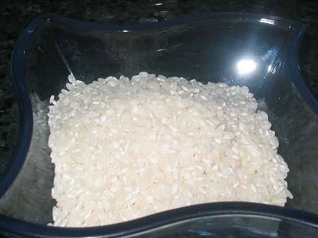
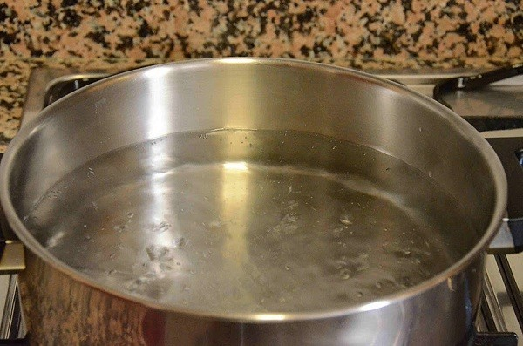
Primer Paso
Pone 7 lb de arroz en agua caliente por unas dos oh tres horas para que se duplique.

Slide 4
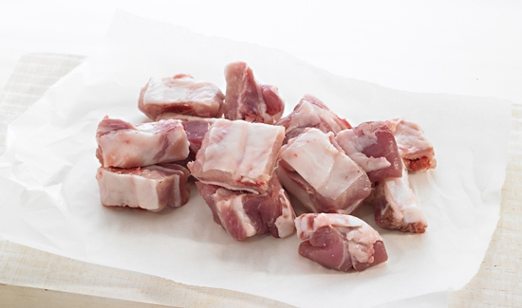
Segundo paso
Saca 6 libras carne de puerco y cortalo en pequeno pedazos

Slide 5
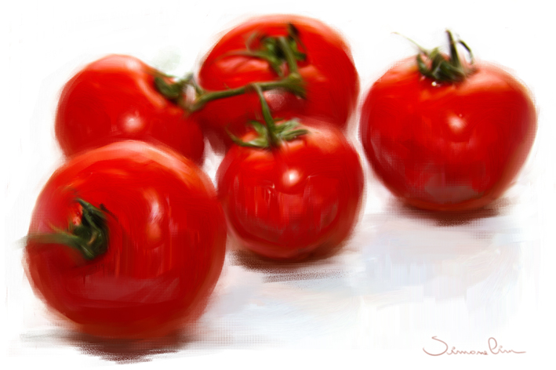
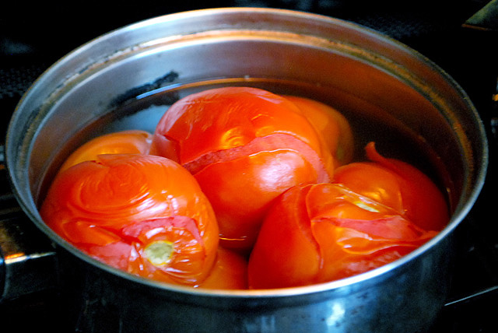
Tercer paso
Echa 6 tomates en agua caliente y cocelo entre 15 oh 20 minutos

Slide 6
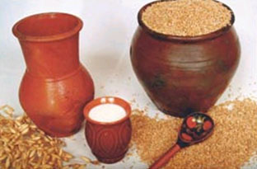
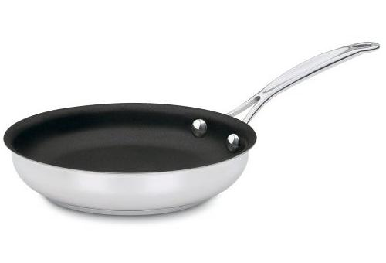
Cuarto paso
Echa media taza de trigo para freir asta que esta dorado en un sarten sin aceite

Slide 7
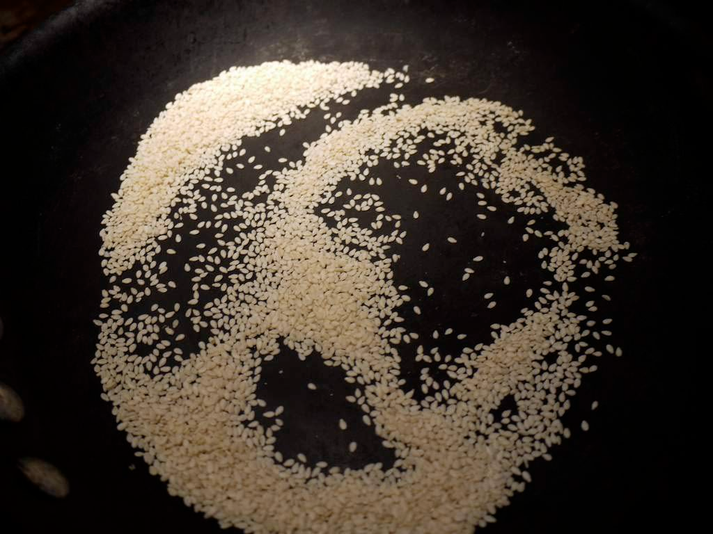
Quinto paso
Echa 2oz de Ajonjoli a freir asta que esta dorado en un sarten sin aceite

Slide 8
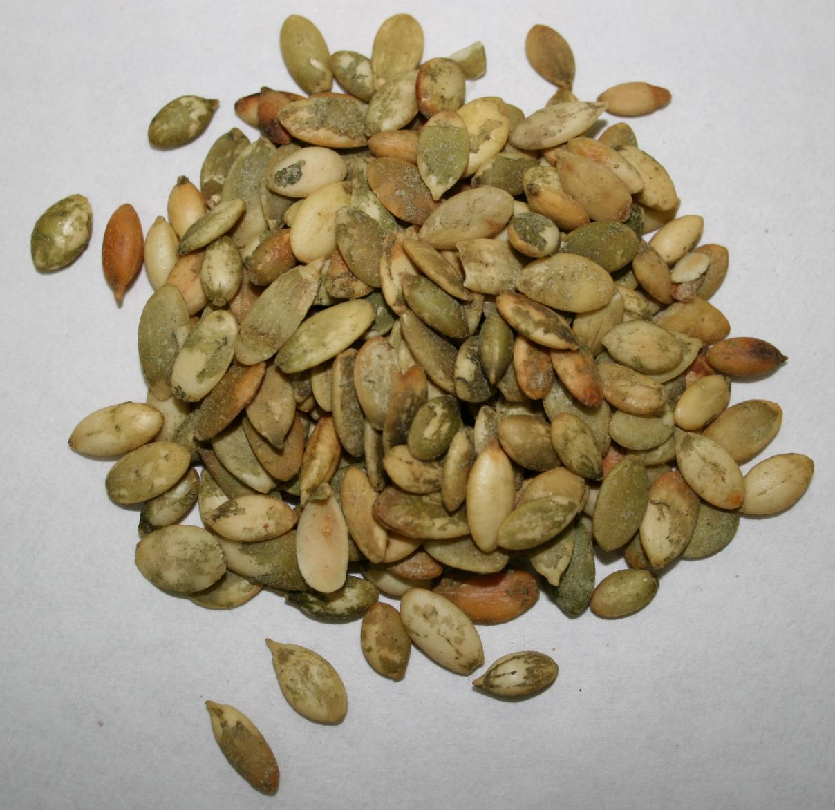
Sexto paso
Echa uno y media onza de pepita para feir asta que esta dorado sin aceite

Slide 9
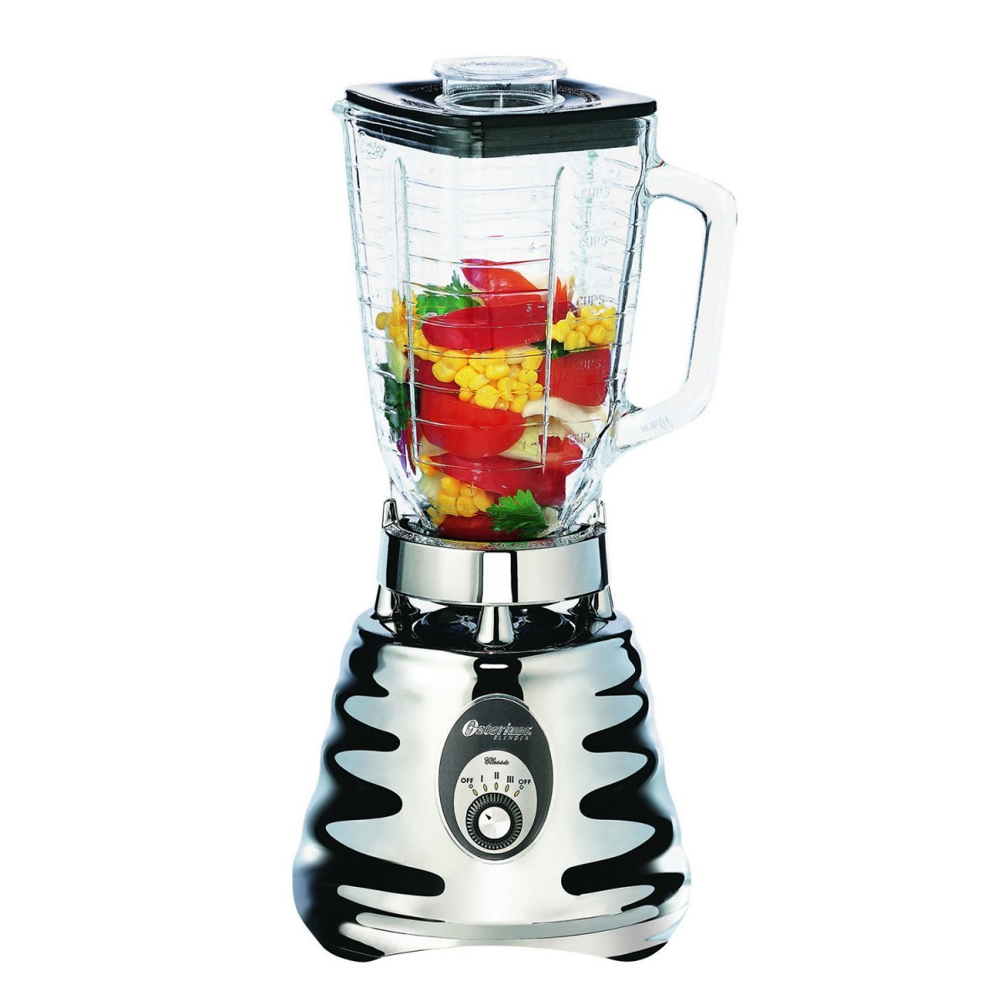
Septimo paso
Echa los seis tomates, la media taza de trigo, 20 onza de Ajonjoli y uno y media onza de pepita en la licuadora junto con uno y media cucharada de achiote, dis cucharadas de consome de pollo y una bara de canela y molelos.

Slide 10
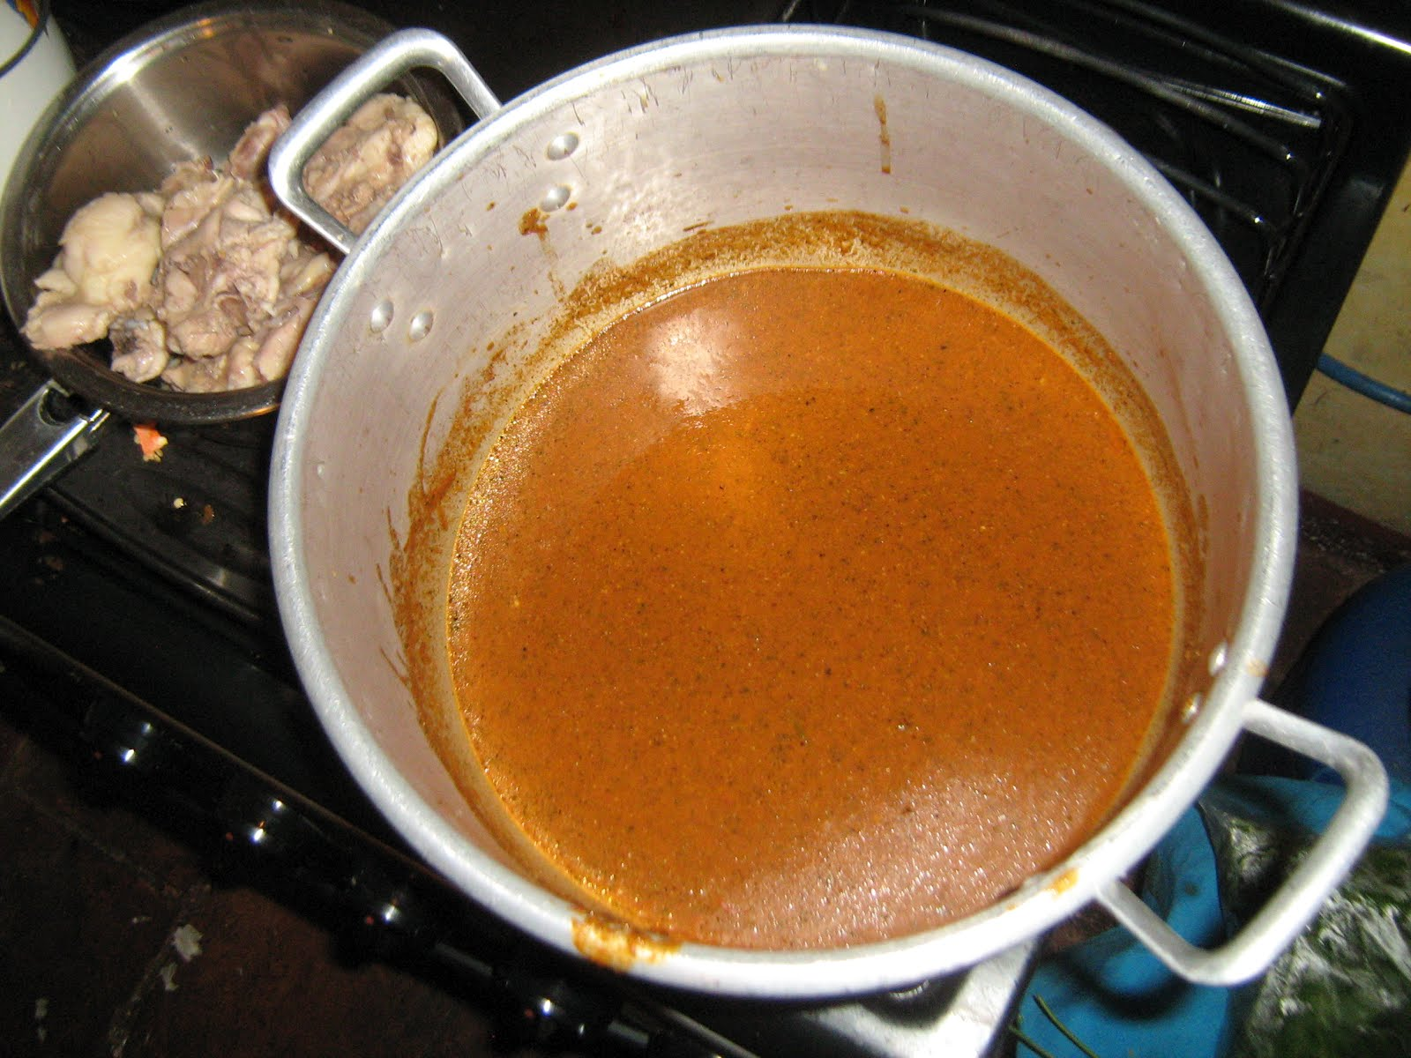
Después déjalos por un poco de tiempo para que todo esta frio en una olla.
Y después pone todos los carnes cortados en pedazos junto a todo, estos ingredientes por media hora para que absorbe.

Slide 11
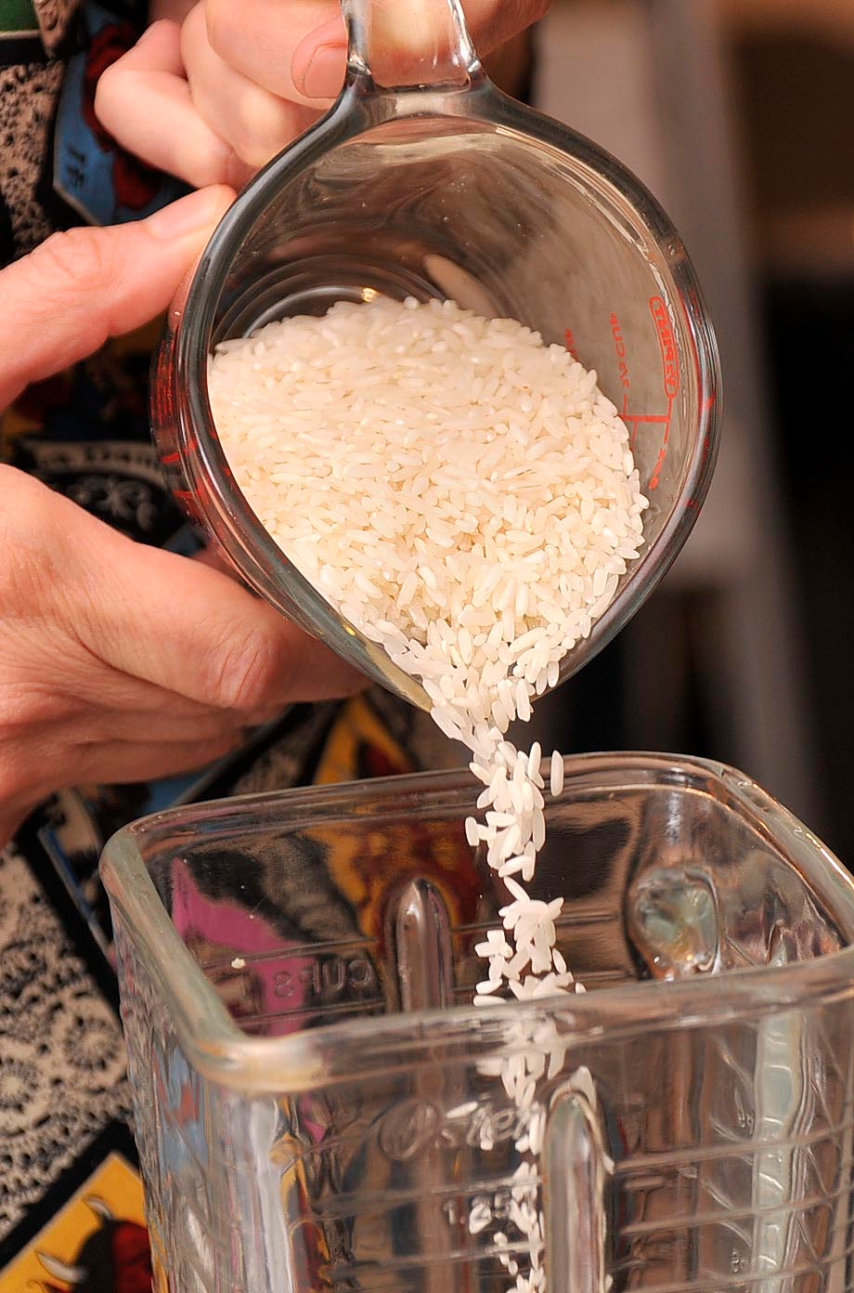
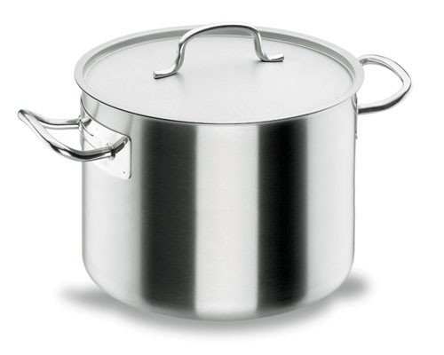
Octavo paso
Ahora el arroz echa tres vasos en la licuadora para moler hasta que termines con los 7 libras,Cuando el arroz esta todo molido echa en una olla grande

Slide 12
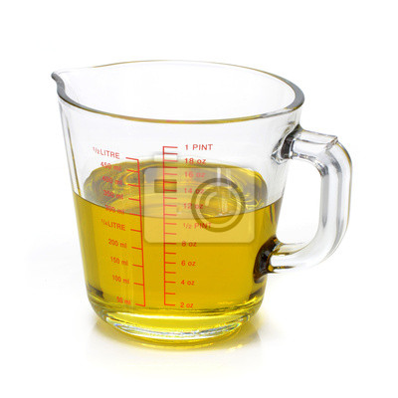
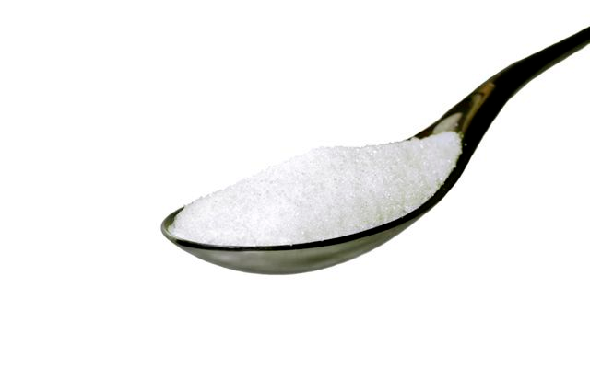
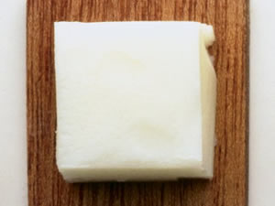
Y echa 2 taza de aceite oh 2 taza de manteca para que no se quede pegado en la olla para cocer por una hora oh una hora y media asta que esta cocido. Y echa 3 cucharadas de sal oh mas al gusto.

Slide 13
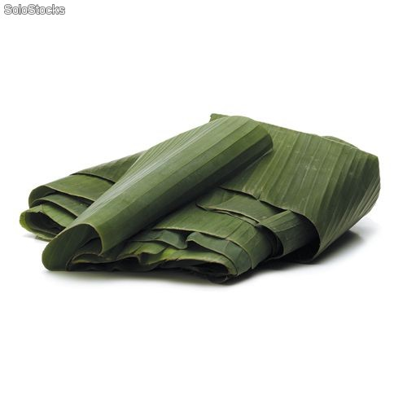
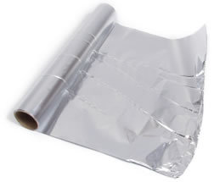
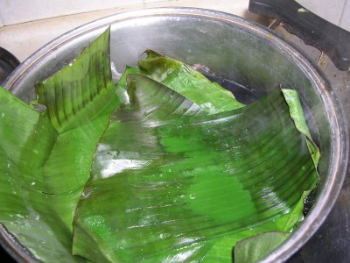
Noveno paso
A lo ultimo tienes que tener hojas de platano cocido en agua para ponerlo en los tomales. Y tambien nesesitas aluminio para que ayude la hoja de plato cuando le echas para cocer.

Slide 14
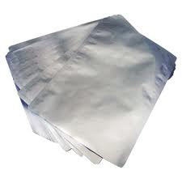
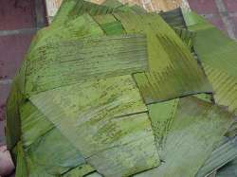
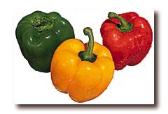
Desimo paso
Y lo ultimo, pone aluminum y un poco de hoja de platano y echa el arroz y lo ultimo echa la carne . Corta chile dulce y echalo para el gusto.

Slide 15
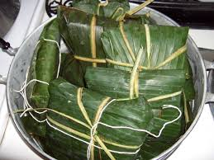
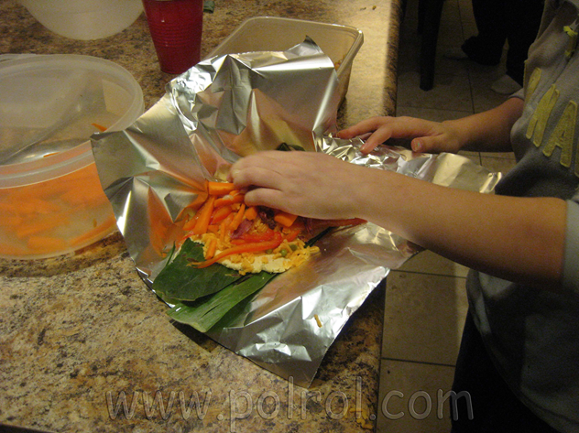
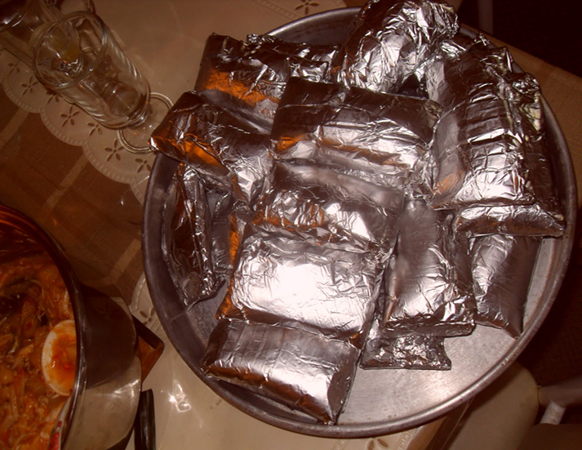

Slide 16
!Ahora a Disfrutar!

